Slide 1
Fonction polynôme de degré 2 et parabole
(O ; I, J) est un repère orthogonal du plan

Slide 2



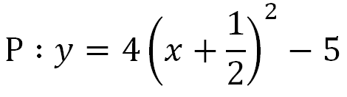
Donner l’orientation de la parabole P
a.
b.
c.
d.

Slide 3




Donner l’axe de symétrie de la parabole P
a.
b.
c.
d.

Slide 4




Donner le sommet S de la parabole P
a.
b.
c.
d.

Slide 5




Déterminer le nombre de points d’intersection de P avec (OI)
a.
b.
c.
d.

Slide 6




Déterminer les points d’intersection de P avec (OI)
a.
b.
c.
d.

Slide 7
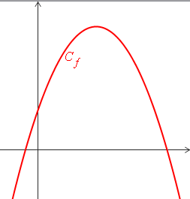
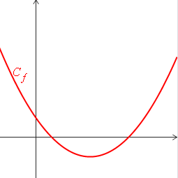
Déterminer le signe de a et de Δ
a. | b.

Slide 8
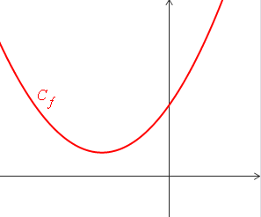
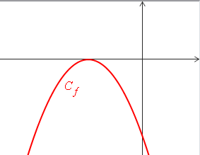
Déterminer le signe de a et de Δ
a. | b.

Slide 9
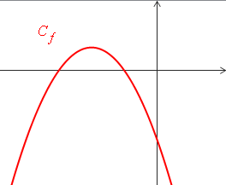
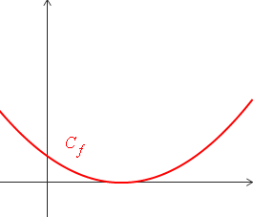
Déterminer le signe de a et de Δ
a. | b.

Slide 10

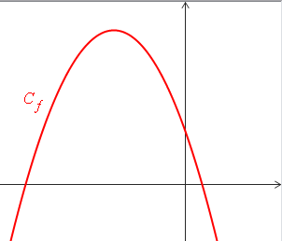



Retrouver l’expression de f (x) d’après la courbe de f
a.
b.
c.
d.

Slide 11
Compléter le tableau de signes
a.
x | 1 2
f(x) = 2x² - 6x + 4 | 0 0
b.
x | -1 5
f(x) = - x² +4x +5 | 0 0

Slide 12
Compléter le tableau de signes
a.
x | … …
f(x) = 3(x-2)(x+1) | 0 0
b.
x | -5 -3
f(x) = 2(x …)(x…) | 0 0

Slide 13
Retrouver f(x)
f est une fonction polynôme de degré 2.
La courbe représentative de f :
- admet pour sommet S (3 ; 4)
- passe par le point P (4 ; 1)

Slide 14
Solutions

Slide 15
Donner l’orientation de la parabole P
a.
b.
c.
d.
Vers le haut
Vers le bas
Vers le bas
Vers le haut

Slide 16



Donner l’axe de symétrie de la parabole P
a.
b.
c.
d.
(OJ) : x = 0

Slide 17
Donner le sommet S de la parabole P
a.
b.
c.
d.
S(3 ; -15)
S(0 ; - 5)
S(2 ; -1)
S(1 ; 27)

Slide 18
Déterminer le nombre de points d’intersection de P avec (OI)
a.
b.
c.
d.
2 points
2 points
2 points
0 point

Slide 19
Déterminer les points d’intersection de P avec (OI)
a.
b.
c.
d.
A(3 ; 0)
A(-5 ; 0),B(6 ; 0)
A(-1 ; 0),B(5 ; 0)
A(1; 0)

Slide 20
Déterminer les points d’intersection de P avec (OI)
a.
b.
c.
d.
A(3 ; 0)
A(-5 ; 0),B(6 ; 0)
A(-1 ; 0),B(5 ; 0)
A(1; 0)

Slide 21
Déterminer le signe de a et de Δ
a < 0 et Δ > 0
a > 0 et Δ > 0
a. | b.

Slide 22
Déterminer le signe de a et de Δ
a > 0 et Δ < 0
a < 0 et Δ = 0
a. | b.

Slide 23
Déterminer le signe de a et de Δ
a < 0 et Δ > 0
a > 0 et Δ = 0
a. | b.

Slide 24
Retrouver l’expression de f (x) d’après la courbe de f
a.
b.
c.
d.

Slide 25
Compléter le tableau de signes
a.
x | 1 2
f(x) = 2x² - 6x + 4 | 0 0
+
-
+
b.
x | -1 5
f(x) = - x² +4x +5 | 0 0
-
+
-

Slide 26
Compléter le tableau de signes
a.
- 1 2
x
f(x) = 3(x-2)(x+1) | 0 0
+
-
+
b.
x | -5 -3
f(x) = 2(x )(x ) | 0 0
+5
+3
+
-
+

Slide 27



Retrouver f(x)
f est une fonction polynôme de degré 2.
La courbe représentative de f :
- admet pour sommet S (3 ; 4)
- passe par le point P (4 ; 1)

